Slide 1
Vákuum-nanoelektronika
Mizsei János - Hantos Gusztáv
2012

Slide 2
„Elektroncső”- nanoméretekben
elektron sebessége vákuumban: 3x10¹⁰ cm/s,
félvezetőben: 5x10⁷ cm/s
hideg-emisszió
szabad úthossz

Slide 3
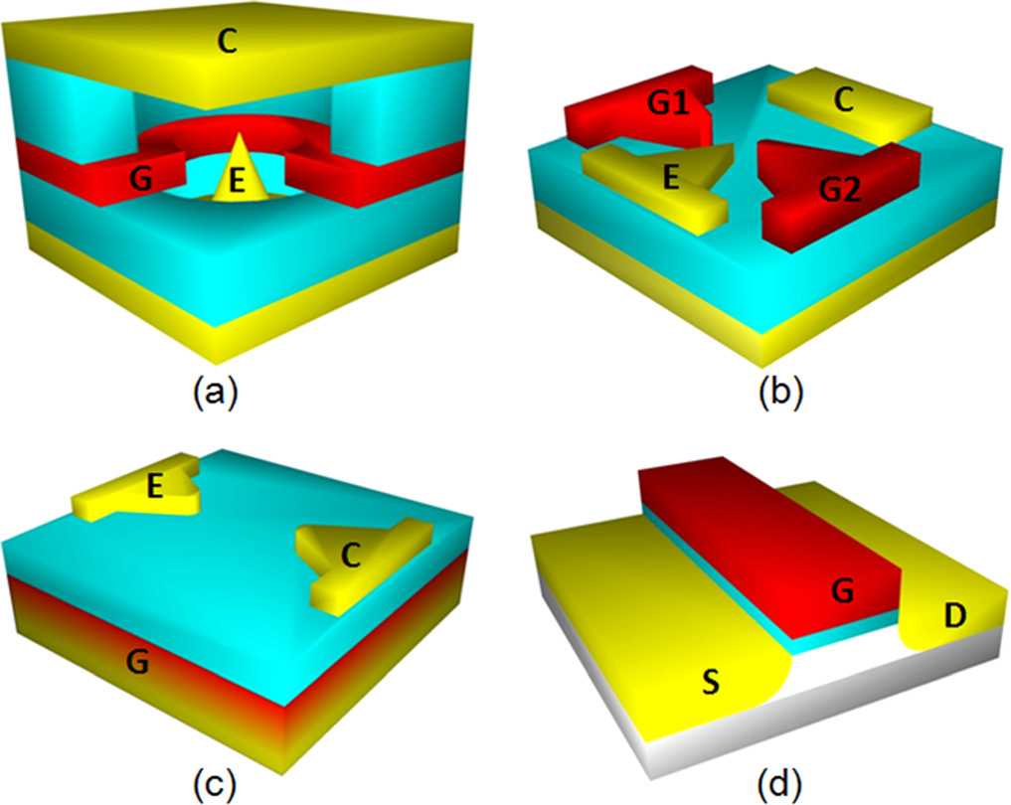
„Elektroncső”- nanoméretekben
Vertikális téremissziós laterális téremissziós tranzisztor
tranzisztor
MOSFET-szerű
vákuum
eszközök

Slide 4
Technológia

Slide 5
